Slide 1
Melhoria na prevenção e detecção precoce do câncer de colo de útero e de mama na UBS Felismina Soares Ribeiro, Palmeirais/PI
UNIVERSIDADE ABERTA DO SUS
UNIVERSIDADE FEDERAL DE PELOTAS
Especialização em Saúde da Família
Modalidade a Distância
Turma 7
OSMAR REVÉ ZALDIVAR
Orientador: Cristiano Pinto dos Santos
Pelotas, 2015

Slide 2
Introdução
Câncer de colo de útero e mama, umas das primeiras causas de morbimortalidade no Brasil e no mundo.
A detecção precoce diminui a mortalidade.
A APS joga um papel fundamental para o rastreamento, acompanhamento durante o tratamento paliativo e nas ações de promoção.

Slide 3
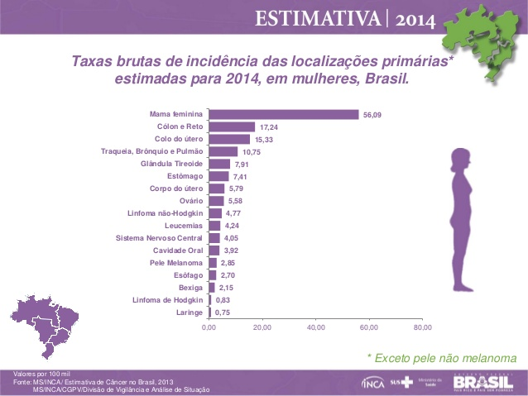

Slide 4
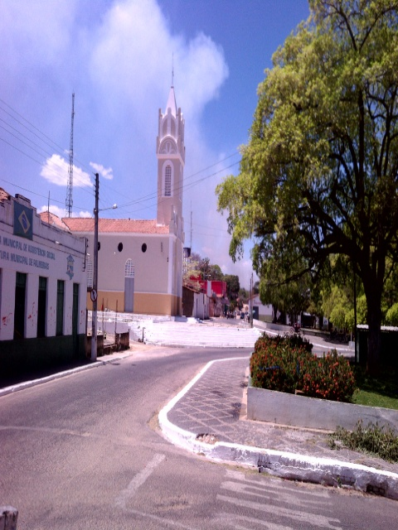
Município de Palmeirais
Situado ao sul de Teresina
Extensão territorial de 1360,307 km
Economia. Agropecuária
População de 14.000 habitantes
Dispõe de um hospital, sete UBS, estrutura de prótese dentária, NASF (nutricionista, fonoaudióloga,fisiatra, psicologa)

Slide 5
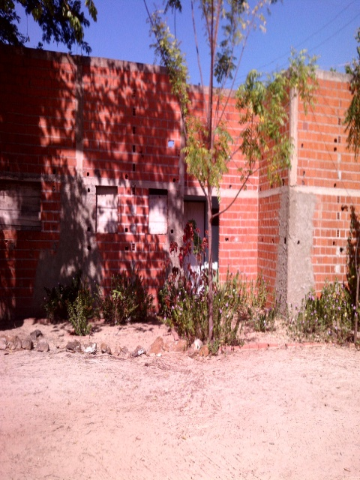
UBS Felismina Soares Ribeiro
Zona rural, a 15 km da cidade
Economia. Agropecuária
População 1338 habitantes
Estrutura inadequada
Só uma equipe de saúde da familia
Falta de insumos

Slide 6
Motivação para realizar a intervenção
Desconhecimento do universo de mulheres na faixa etária entre 25-64 anos e entre 50 e 69
Falta de controle do programa
Inasistência de arquivos
Baixos indicadores de qualidade no programa
Não realização de exame programático
Falta de ações de promoção nas comunidades

Slide 7
Objetivo geral
Melhoria á saúde da mulher na UBS Felismina Soares Ribeiro, município Palmeirais/PI.

Slide 8
Objetivos específicos
Ampliar a cobertura para a detecção precoce de câncer de colo de útero e mama
Melhorar a qualidade na Prevenção de Câncer de Colo de Útero e Controle de Câncer de Mama.
Melhorar a adesão na Prevenção de Câncer de Colo de Útero e Controle de Câncer de Mama.
Melhorar o registro das informações relacionadas com a Prevenção de Câncer de Colo de Útero e Controle de Câncer de Mama.
Avaliar o risco do Câncer de Colo de Útero e Controle de Câncer de Mama.
Promover a Prevenção de Câncer de Colo de Útero e Controle de Câncer de Mama

Slide 9
Metodologia
Desenvolvimento do projeto em 12 semanas. Ações desenvolvidas nos quatro eixos do curso.
Protocolo e caderno do MS de atenção basica (n 13) de prevenção de CA de colo de útero e mama.
Uso de Planilha de coleta de dados, ficha-espelho
Atendimento clínico, coleta de amostra, solicitação de mamografia, ações de promoção de saúde.

Slide 10
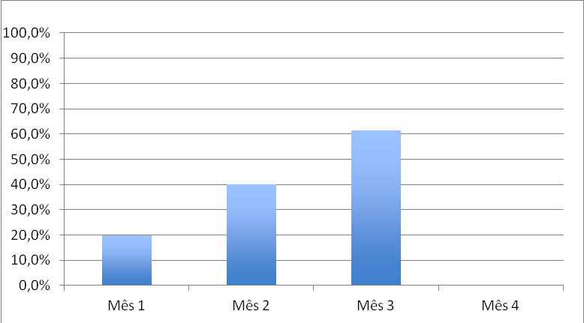
Metas e Resultados
1.1 Ampliar a cobertura de detecção precoce do câncer de colo de útero das mulheres na faixa etária entre 25 e 64 anos de idade para 70%
1 mês 20%
2 mes 40%
3 mês 61%

Slide 11
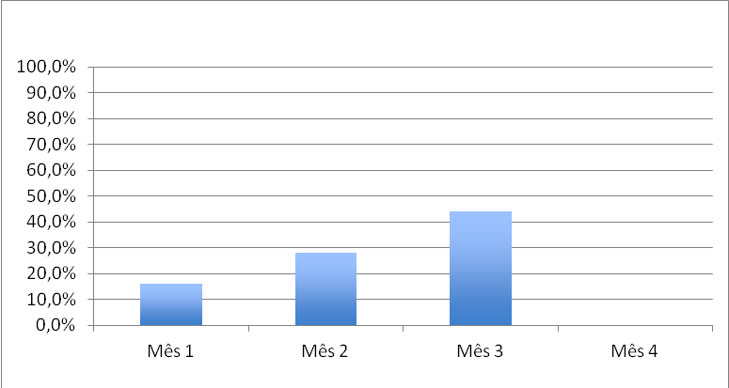
Metas e Resultados
Ampliar a cobertura de detecção precoce do câncer de magma das mulheres na faixa etária entre 50 e 69 anos de idade para 50%.
1 mês 16%
2 mês 28%
3mês 44%

Slide 12
Metas e Resultados
2.1. Obter 100% de coleta de amostras satisfatórias do exame citopatológico de colo de útero.
100% das amostras coletadas do citopatológico de colo de útero foram satisfatórias nos três meses da intervenção.

Slide 13
Metas e Resultados
3.1. Identificar 100% das mulheres com exame citopatológico alterado sem acompanhamento pela unidade de saúde 3.2. Identificar 100% das mulheres com mamografia alterada sem acompanhamento pela unidade de saúde
Não tivemos nenhum citopatológico nem mamografia alterada.

Slide 14
Metas e Resultados
3.3. Realizar busca ativa em 100% de mulheres com exame citopatológico alterado sem acompanhamento pela unidade de saúde 3.4. Realizar busca ativa em 100% de mulheres com mamografia alterada sem acompanhamento pela unidade de Saúde.
Não foi necessária a busca ativa de mulheres.

Slide 15
Metas e Resultados
4.1 e 4.2. Manter registro da coleta de exame citopatológico de colo de útero e realização da mamografia em registro específico em 100% das mulheres cadastradas.
Nestes indicadores tivemos 100% nos três meses da intervenção.

Slide 16
Metas e resultados
5.1. Pesquisar sinais de alerta para câncer de colo de útero em 100% das mulheres entre 25 e 64 anos (Dor e sangramento após relação sexual e/ou corrimento vaginal excessivo).
Foi realizada pesquisa de sinais de alerta para o câncer de colo de útero em 100% das mulheres entre 25 e 64 anos de idade nos três meses da intervenção.

Slide 17
Metas e Resultados
5.2. Realizar avaliação de risco para câncer de mama em 100% das mulheres entre 50 e 69 anos.
Foi realizada avaliação de risco para câncer de mama em 100% das mulheres entre 50 e 69 anos de idade nos três meses da intervenção.

Slide 18
Metas e Resultados
6.1. Orientar 100% das mulheres cadastradas sobre doenças sexualmente transmissíveis (DST) e fatores de risco para câncer de colo de útero.
100% das mulheres cadastradas foram orientadas sobre DST e fatores de risco para câncer de colo de útero nos três meses da intervenção.

Slide 19
Metas e Resultados
6.2. Orientar 100% das mulheres cadastradas sobre doenças sexualmente transmissíveis (DST) e fatores de risco para câncer de mama.
100% das mulheres cadastradas foram orientadas sobre DST e fatores de risco para câncer de mama nos três meses da intervenção.

Slide 20
Discussão
Importância para a equipe, serviço e comunidade
Ampliação da cobertura para a prevenção de câncer de colo de útero e mama.
Maior capacitação e qualificação da equipe.
Trabalho multiprofissional/união da equipe.
Melhoria no controle, registros e arquivos.
Maior satisfação das mulheres.
Viabilizou a otimização para a demanda espontânea.
Ampliação das ações de promoção à mulheres e comunidade em geral .

Slide 21
Discussão
As ações da intervenção estão sendo incorporadas à rotina diária da unidade de saúde e continuamos com as ações de promoção, coleta de citopatológico e mamografia.
Aumentamos a interatividade com a comunidade, líderes comunitários e mulheres faltosas, ampliando ações de promoção sobre o câncer.

Slide 22
Reflexão crítica
Ampliei o meu conhecimento em medicina familiar e da saúde geral do Brasil.
Ampliei o meu conhecimento para o uso dos meios digitais
Melhorei a articulação da lingua portuguesa.
Qualificação de práctica clinica na ação programática.

Slide 23
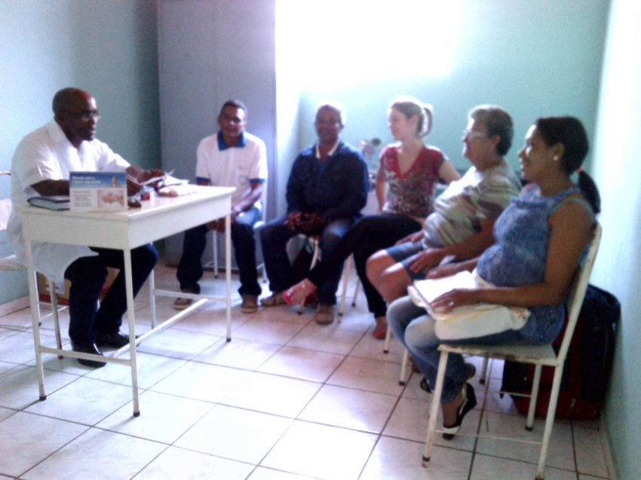
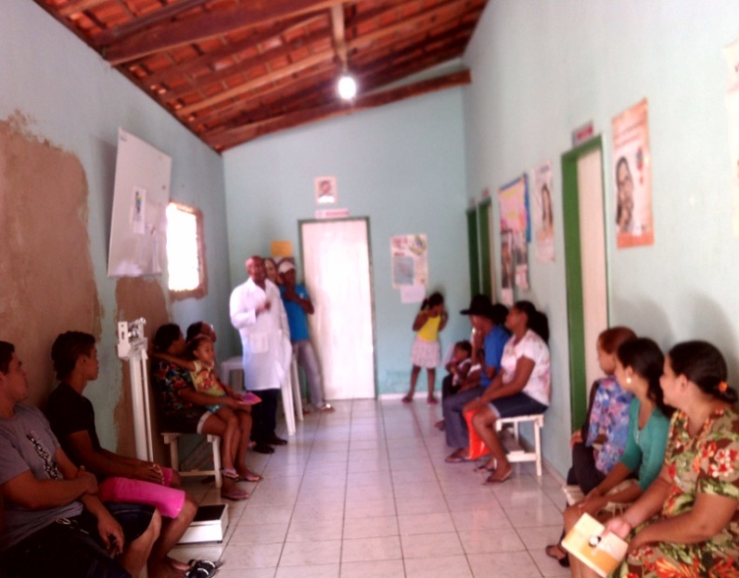
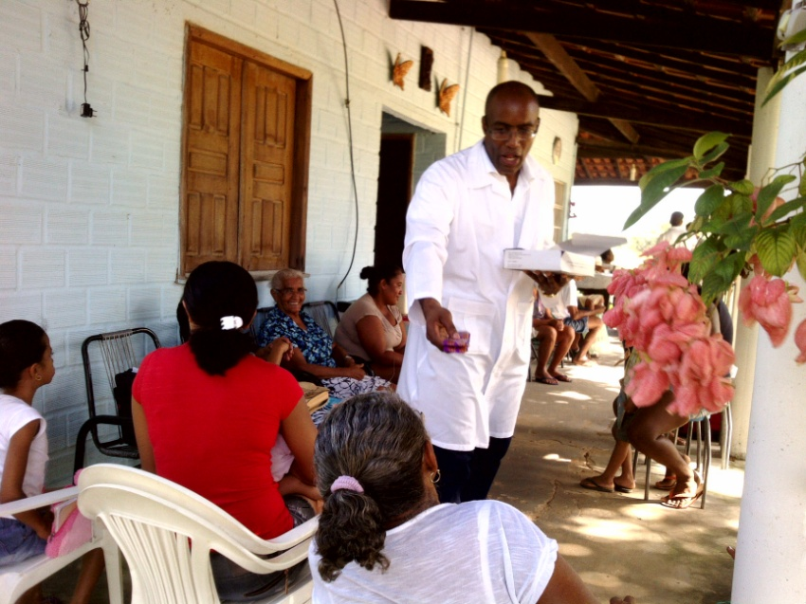
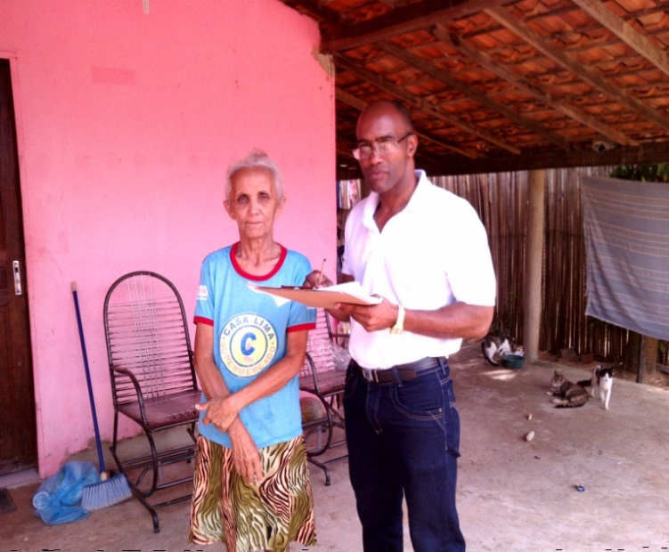
OBRIGADO

